Slide 1
LE VIEILLISSEMENT
et nous:
Comment faire pour bien vieillir
et
ne pas mourir…………
Prof. em. Pierre SECK

Slide 2
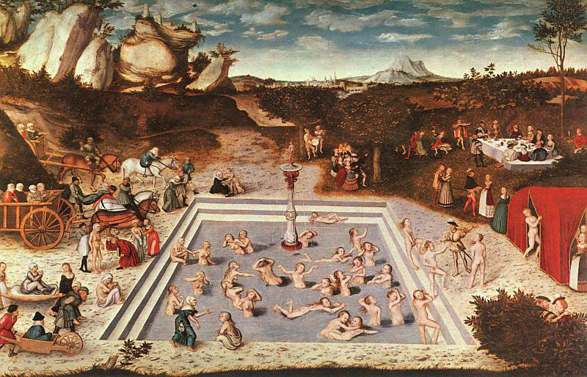

Slide 3
Le vieillissement et nous:
- qu’est-ce que c’est que le vieillissement?
- pourquoi un organisme vivant vieillit-il ?
- que peut faire l’homme (et la femme) pour « bien » vieillir ?
- que peut faire l’homme (et la femme) pour ne pas mourir ?

Slide 4
Qu’est-ce que c’est que le vieillissement ?
Le vieillissement est en fin de compte à la fois pour la matière non-vivante et pour la matière vivante, un passage d’une forme plus structurée, - donc d’une forme avec plus d’ordre -, à une forme moins structurée, - donc une forme avec plus de désordre (avec plus d’ENTROPIE) !

Slide 5
Nota bene :
Les organismes qui se multiplient par voie asexuée (ex. : bactéries, polype d’eau douce…) vieillissent mais ne meurent pas !
Les organismes qui se multiplient par voie sexuée vieillissent et meurent !

Slide 6
Pourquoi un organisme vieillit-il ?
Il y a deux mécanismes à la base du vieillissement d’un organisme :
- une programmation cellulaire de la mort
via le vieillissement
- un dérèglement du fonctionnement moléculaire correct de la matière (vivante) qui constitue l’organisme

Slide 7
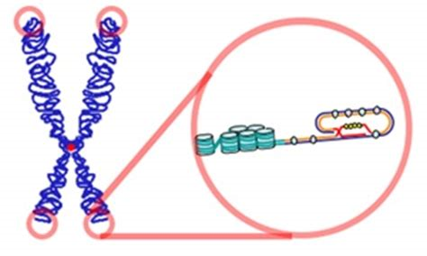
a) la programmation de la mort cellulaire (par apoptose) via le vieillissement se fait par des gènes spécifiques appelés « télomères » :
- la durée de vie d’une cellule dépend de la longueur de ses télomères et de l’efficacité de leur restauration par une enzyme qui s’appelle la « télomérase »

Slide 8
b) le dérèglement du fonctionnement moléculaire correct de la matière vivante d’un organisme peut se faire :
- par une mauvaise programmation de la synthèse d’une ou plusieurs molécules composant les « rouages » de la matière vivante i. e. des protéines (voir les maladies génétiques)

Slide 9
- par l’ingestion (« uptake ») et/ou la production de substances dérangeant le bon fonctionnement de la matière vivante i. e. de substances « toxiques » pour l’organisme
Ces substances toxiques ou toxines peuvent à la fois ou séparément:
- être ingérées lorsqu’un organisme vivant parasite son environnement c. à d. lorsqu’il se nourrit

Slide 10
- être ingérées par passage à travers les membranes protectrices de l’organisme vivant : passage de toxines dans le sang via une blessure ; passage de toxines dans le sang via les poumons par inhalation
- être produites par l’organisme vivant par exemple sous l’effet de radiations énergétiques auxquelles est exposé l’organisme en question (radiations radioactives, radiations électromagnétiques telles que les rayons X p.ex.)
- être produites par l’organisme en tant que « déchets » de son fonctionnement normal
La production de toxines en tant que « déchets » de la matière vivante de l’organisme est la règle !

Slide 11
Cette production se fait surtout lors de la « respiration » cellulaire qui consiste à transférer des électrons d’un substrat donneur (normalement l’hydrogène) sur un substrat accepteur (normalement l’oxygène) :
Il se forme en fin de compte de l’eau avec une libération d’énergie (voir fonctionnement des piles à combustibles) qui dans l’organisme est stockée sous forme de liaisons chimiques « riches en énergie » (p.ex. l’ATP)
Les « déchets » sont constitués le plus souvent de « radicaux libres » i. e. des atomes ou des morceaux de molécules portant un électron « excité » i. e. un électron ayant un trop d’énergie

Slide 12
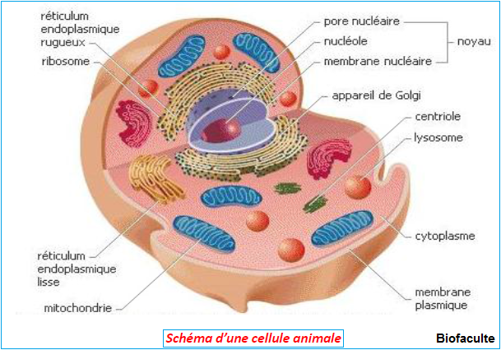
et qui réagit avec son environnement d’une façon non-contrôlée :
Exemples de radicaux libres :
O∙ O₂∙ HO∙
La respiration cellulaire se fait dans la cellule dans des organites qui s’appellent « mitochondries »

Slide 13
Que peut faire l’homme (et la femme) pour « bien » vieillir ?
- intervention(s) sur la programmation de la mort de l’organisme
- intervention(s) sur le dérèglement du fonctionnement de la matière vivante

Slide 14
a) intervention(s) sur la programmation de la mort de l’organisme :
- manipulation de la télomérase…

Slide 15
b) intervention(s) sur le dérèglement du fonctionnement moléculaire de la matière vivante :
- en évitant au maximum l’ingestion de toxines qui dérègleront le bon fonctionnement de la matière vivante
- en évitant au maximum la production de toxines dans notre organisme
- en favorisant au maximum l’élimination des toxines qui se trouvent dans notre organisme

Slide 16
Eviter au maximum l’ingestion de toxines par :
- une ingestion de nourriture avec un minimum de toxines
- un soin correct des blessures
- un minimum d’inhalation de toxines

Slide 17
Eviter au maximum la production de toxines dans notre organisme par :
- une exposition minimale à des radiations radioactives et électromagnétiques
- une réduction maximale de production de radicaux libres dans nous en :
  mangeant un minimum (régime hypocalorique)
  détruisant au maximum les radicaux libres en
* soutenant nos systèmes internes de destruction des radicaux
libres
* ingérant un maximum de substances destructrices des
radicaux libres (p.ex.: vitamines A, C, E, …….)

Slide 18
Favoriser au maximum l’élimination des toxines par une bonne circulation sanguine obtenue par :
- toute espèce de mobilité (sports !)
- des massages corporels
- le changement froid/chaud (sauna, cure KNEIP….)
- la pratique de la technique du YOGA
- …………………………………………………………………………..

Slide 19
Que peut faire l’homme (et la femme) pour ne pas mourir ?

Slide 20
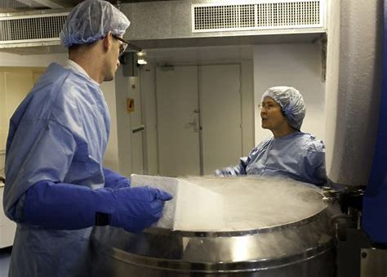
Conservation cryogénique

Slide 21
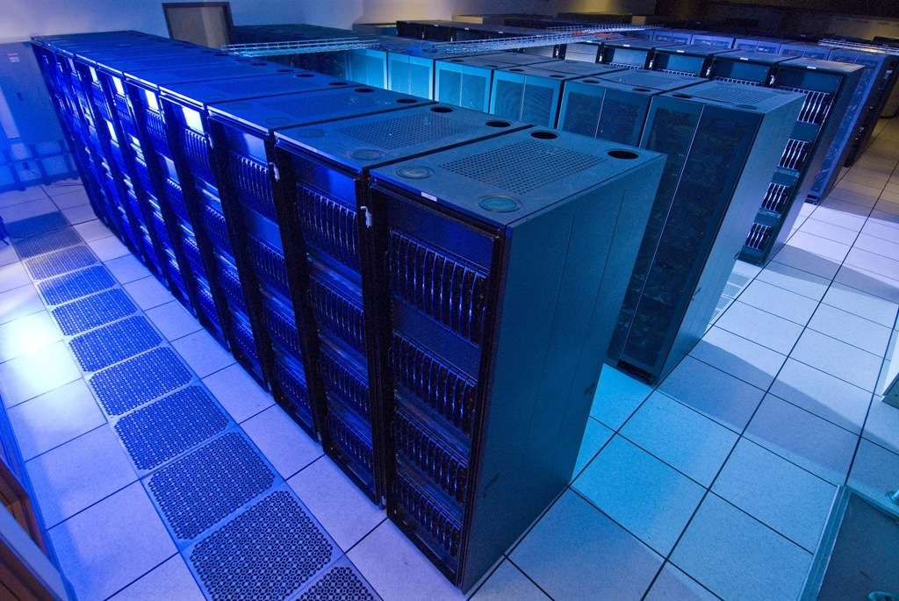
Transfert de la conscience sur un superordinateur

Slide 22
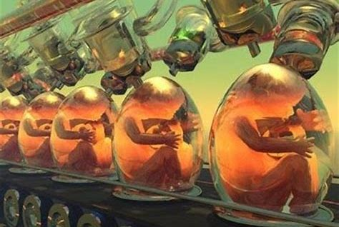
Clonage

Slide 23
EN CONCLUSION :
Vivons longtemps sans prendre de l’âge et mourrons en bonne santé !

